Slide 1
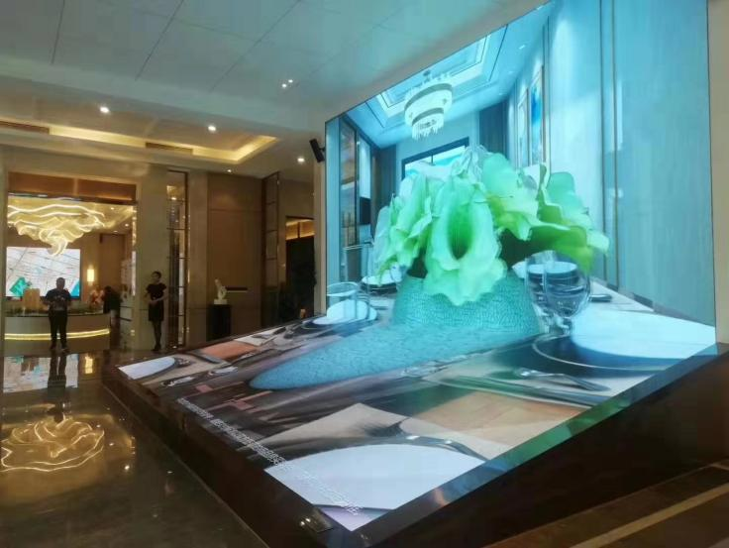
2022年“科创中国”青年创业榜单评选项目
项目名称：自主智能无人系统的三维建模生成
裸眼3D显示技术研究及其产业化
答 辩 人：秦迪、刘红

Slide 2
01
创业发展
目 录
02
项目技术
CONTENTS
03
产品市场
04
未来发展

Slide 3
核心团队成员
公司概述
济丽企业资质
项目公司股权结构
关于 Fabrikam
创业发展

Slide 4
核心团队成员
刘 红
创始人 & 总裁
博士、高级工程师
上海市第六届科技青年企业家
同济大学创新创业学院导师
秦 迪
创始人 & 副总裁
工程师
从事显示与控制行业8年
上海市高新技术成果转化A类
刘 波
创始人 & 副总裁
经济师
从事显示与控制行业18年
累计完成个人业绩达5亿元
朱传香
创始人 & 副总裁
MBA硕士、经济师
供应链管理与金融12年
国际货代资格证
王旭升
首席科学家
同济大学教授、博士生导师
上海市浦江计划人才
教育部科技进步二等奖

Slide 5
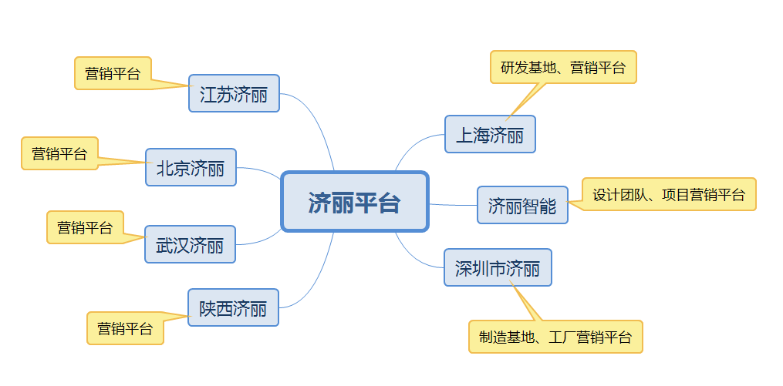
公司概述
济丽是国内最早从事大屏幕显示系统的制造商之一，已发展为以上海济丽为研发总部基地，以深圳济丽为制造总部基地，以济丽智能为项目设计基地，以北京济丽、武汉济丽、广东济丽、陕西济丽、天津济丽为大区域营销平台的综合性智能化解决方案提供商，具备强大的设计施工一体化（EPC）能力。在全国范围内拥有6000+行业案例。公司成立于2009年，致力于成为显示前沿技术和市场的领跑者！打造显示领域最值得信赖的品牌！为中国创造和智能制造贡献力量！

Slide 6
济丽企业资质
国家高新技术企业 科创中国—上海创新成果50强十佳 电子与智能化工程专业承包二级
上海市专精特新企业 上海市科技企业创新奖 建筑装修装饰工程专业承包二级
上海市科技小巨人企业 上海市高新技术成果转化A类 钢结构工程专业承包三级
上海市和谐劳动关系达标企业 上海市院士工作站 全国大屏幕显示系统优秀品牌
上海市科技孵化毕业企业 上海市杨浦区博士后创新实践基地 全国LED应用工程十佳品牌
同济科技园“启帆计划”重点支持企业 同济大学—物理学院实习基地 全国DLP箱体拼接十大品牌
................ ................. ................

Slide 7
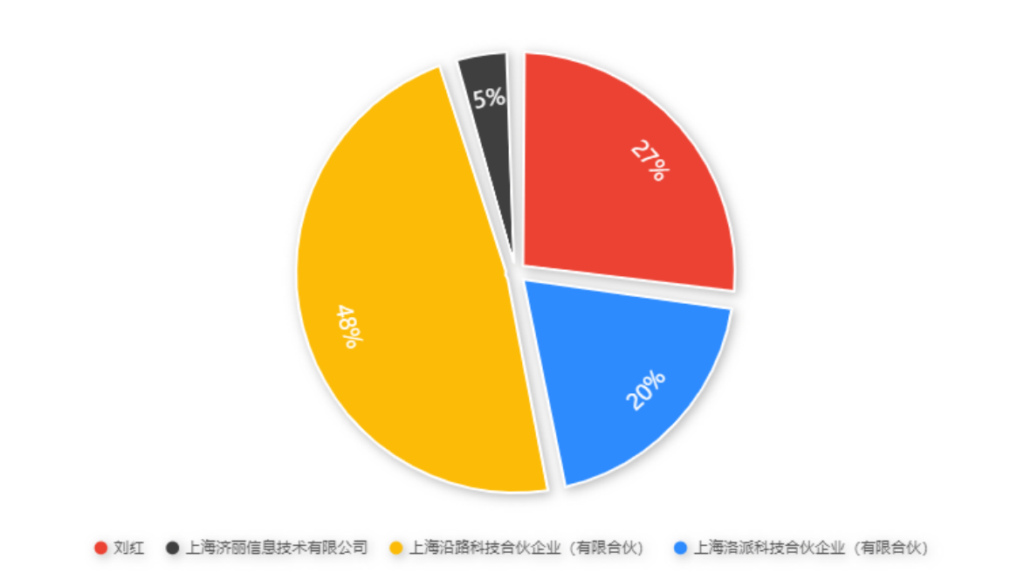
项目公司股权结构
其中，创始人秦迪通过上海沿路科技合伙企业（有限合伙）持股10%

Slide 8
项目概述
项目核心研究人员
核心技术
产品创新性
知识产权
关于 Fabrikam
项目技术

Slide 9
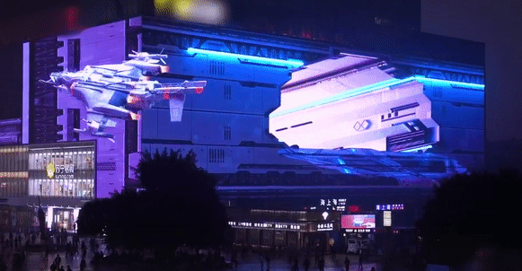
项目概述
“基于自主智能无人系统的三维建模生成裸眼3D显示系统”项目不仅革命性的解决了针对实物还原类的3D内容制作基本依靠人工建模、渲染和后期处理的技术瓶颈问题，大大提高效率并降低成本；而且高精度的影像还原可广泛应用于军警系统、教育培训、医疗服务、文化旅游、规划场馆、展览展示、商业服务与销售、影视娱乐、房地产和创意提升应用等行业。

Slide 10
项目核心研究人员
刘 红
工程博士、高级工程师
研究方向：计算机应用
同济大学创新创业导师
上海市计算机应用职称评审专家
朱华平
博士、高级工程师
研究方向：模式识别
上海嘉定区领军型青年科技人才
浙江省嘉定区领军人才
叶 晨
博士、高级工程师
研究方向：机器学习
同济大学硕士生导师
教育部科技进步一等奖
李 鑫
博士、工程师
研究机器人、数字孪生
上海自主智能无人系统科学中心
在站博士后
王旭升
博士、教授
研究方向：光电与电子元器件
同济大学博士生导师
上海市浦江计划人才
参与研究人员 | 研究方向 | 学历、职称 | 所在单位 | 简介
罗亮 | 显示与控制 | 本科、工程师 | 上海济丽信息技术有限公司 | 长期从事大屏显示与控制技术研究，申请及授权发明专利3项，发表论文7篇
秦迪 | 软件开发 | 本科、工程师 | 上海济丽信息技术有限公司 | 长期从事控制软件、大数据可视化软件的开发与测试，专利3项，论文3篇
余俊 | 光电工程 | 博士、工程师 | 同济大学物理科学与工程学院 | 长期从事光学工程、光栅材料与结构研究，专利2项，软著2项，论文20余篇
李艳霞 | 光电与电子元器件 | 博士、副教授 | 同济大学材料科学与工程学院 | 长期从事显示发光材料与电子元器件研究，专利10余项，论文30余篇
刘波 | 计算机应用 | 本科、工程师 | 上海济丽信息技术有限公司 | 长期从事计算机应用研究，申请及授权发明专利3项，发表论文7篇

Slide 11
项目核心技术
自主智能三维扫描机器人设计
三维模型的自动化渲染方法设计与实现
自主智能三维扫描机器人设计主要功能模块包括扫描模块、定位模块、避障模块、导航模块、图像处理模块组成
解决了不支持光影通道的三维平台数据呈现效果差的问题，而且，还大大提升了大体积复杂三维模型的渲染效果。此外，采用本方案能够在无人工值守的情况下对三维模型进行批量化渲染，大大降低了人工成本，提高了工作效率。
裸眼3D显示系统的设计与实现
裸眼3D图像的人机可视化综合管控
设计了一种渐变节距针孔阵列的集成成像3D显示装置。使2D显示屏的微图像元阵列在渐变节距针孔阵列的后方，其通过针孔阵列重建3D场景。克服了现有技术中现有集成成像3D显示设备存在的观看视角小的问题。
基于拼接大屏幕的矢量大数据可视化综合应用平台系统软件与自主知识产权的基于FPGA的3D分布式控制，从而实现自主智能建模渲染生成3D图像的过程为无人参与的全自主智能无人系统

Slide 12
产品创新性
自主智能实现物体三维影像模型采集和生成
裸眼3D显示的视觉优化，缓解眩晕、不适与疲劳感，增加实用性
全自主智能无人系统模式，提高模型精度和制作效率，革除人工参与，降低成本
极大提升光影通道的三维平台数据呈现效果

Slide 13
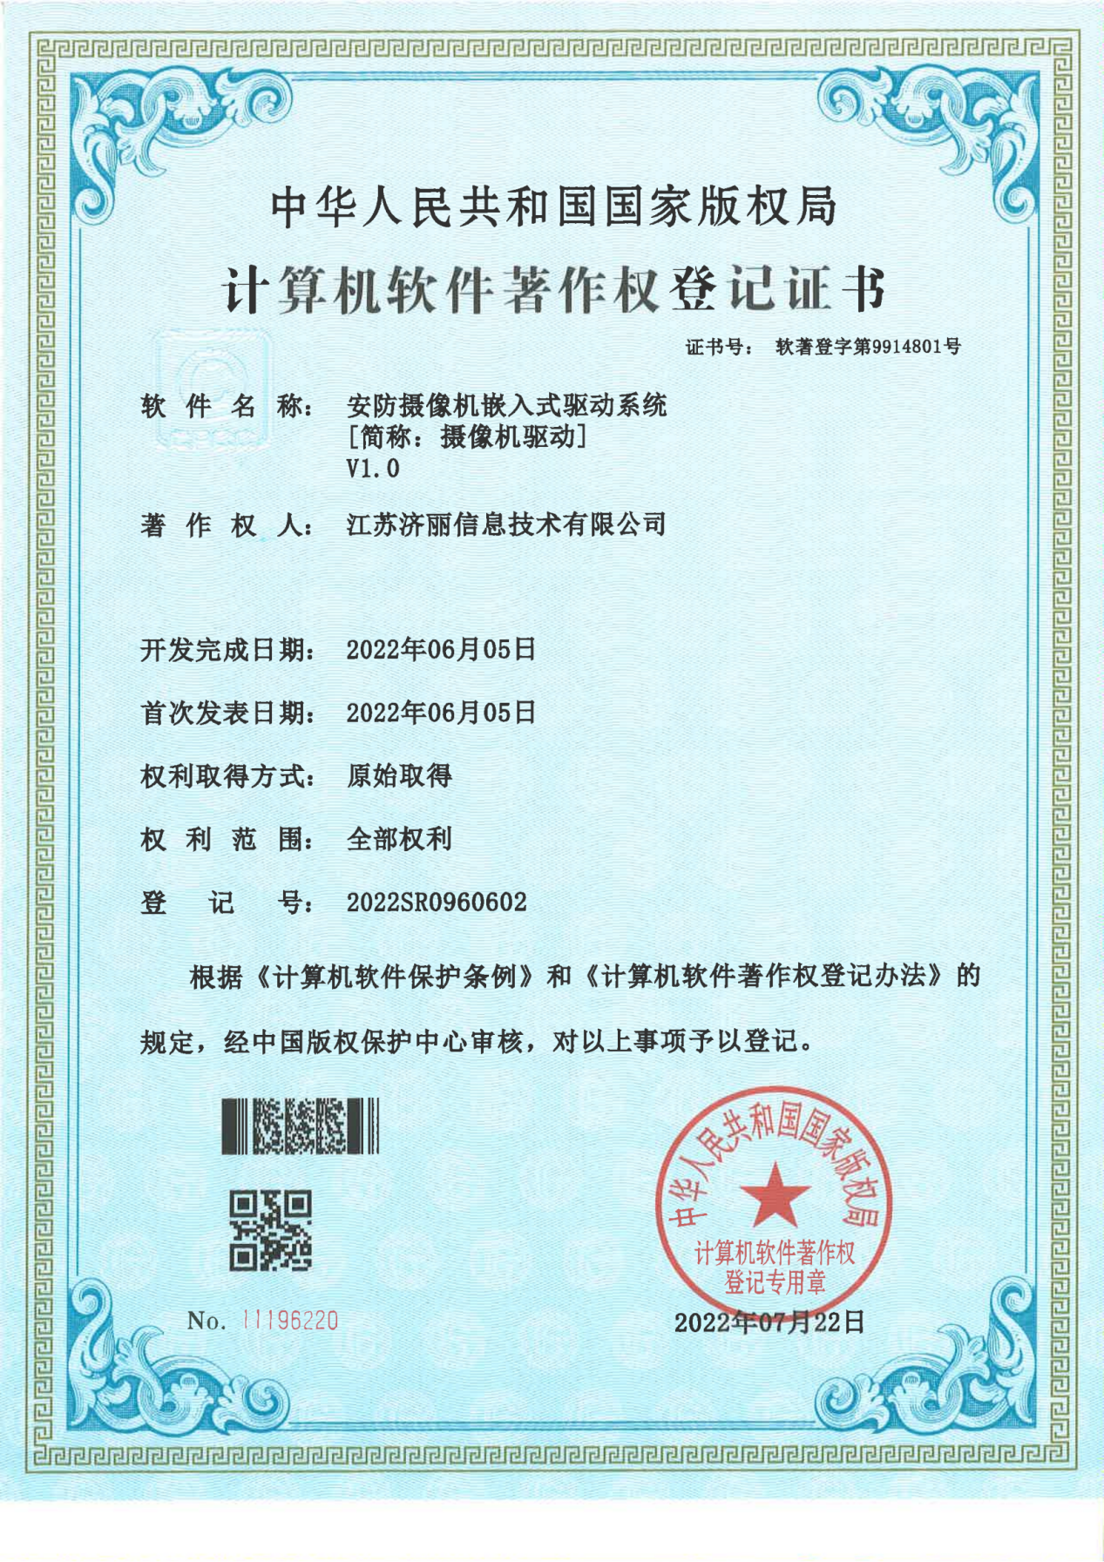
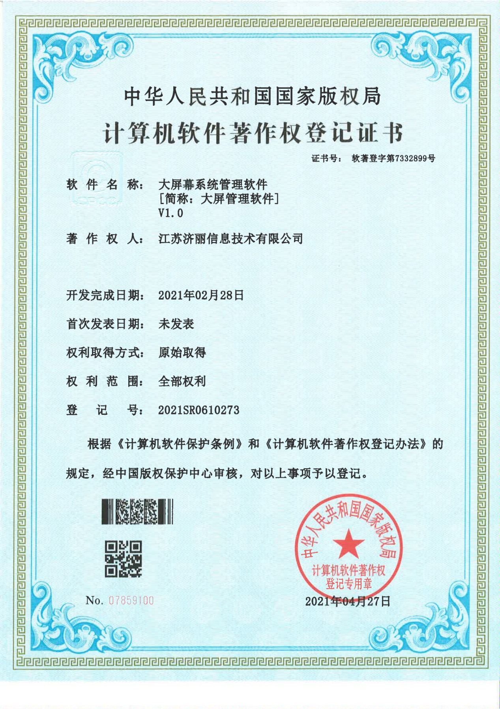
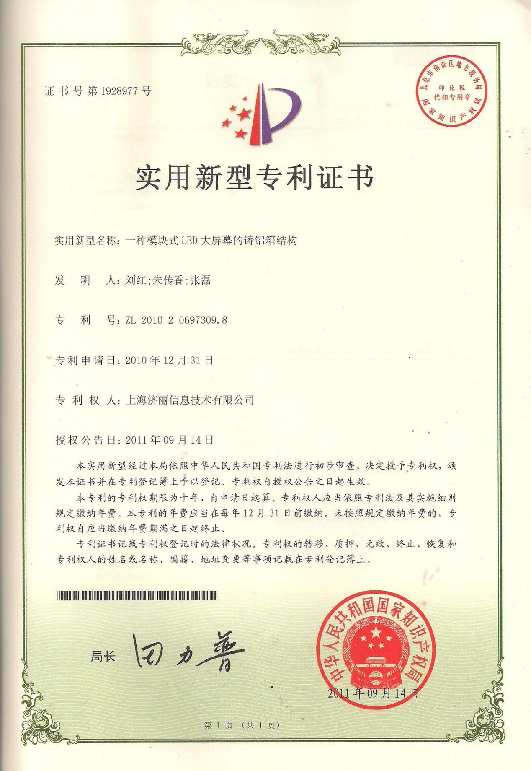
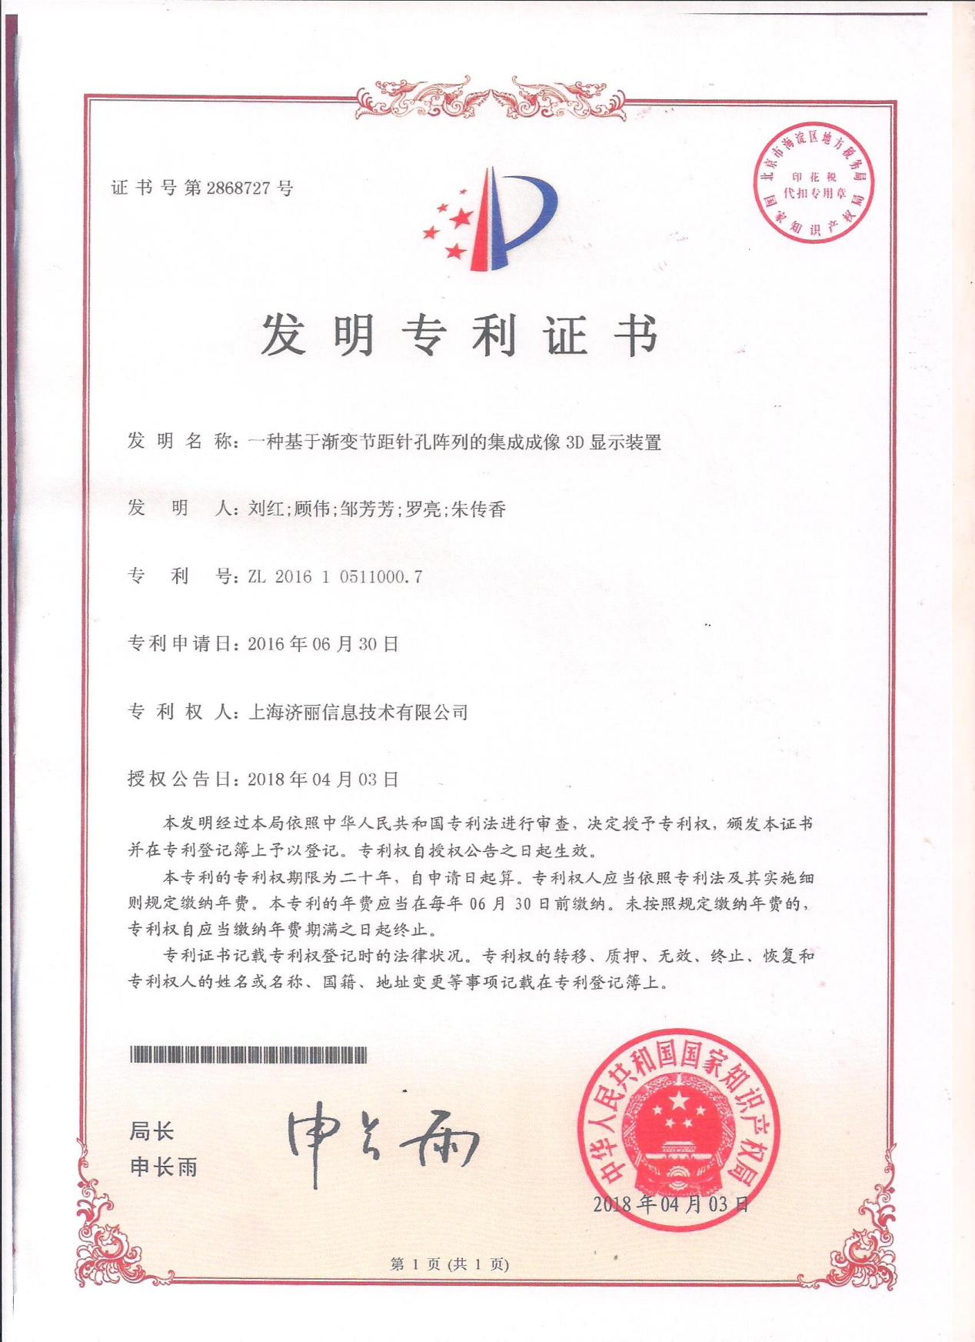
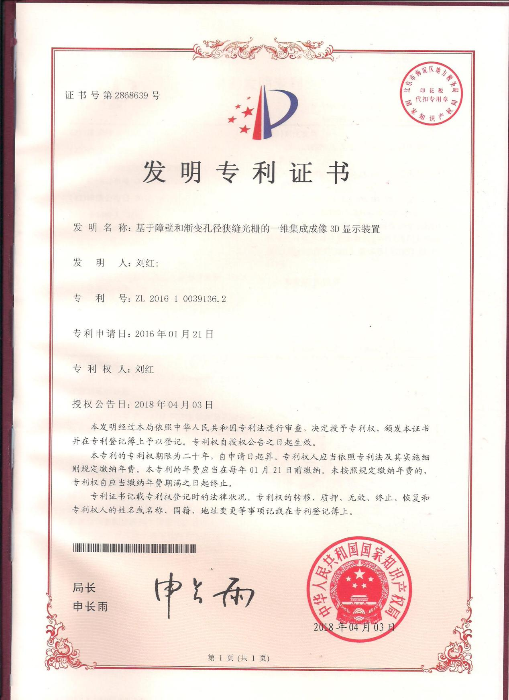
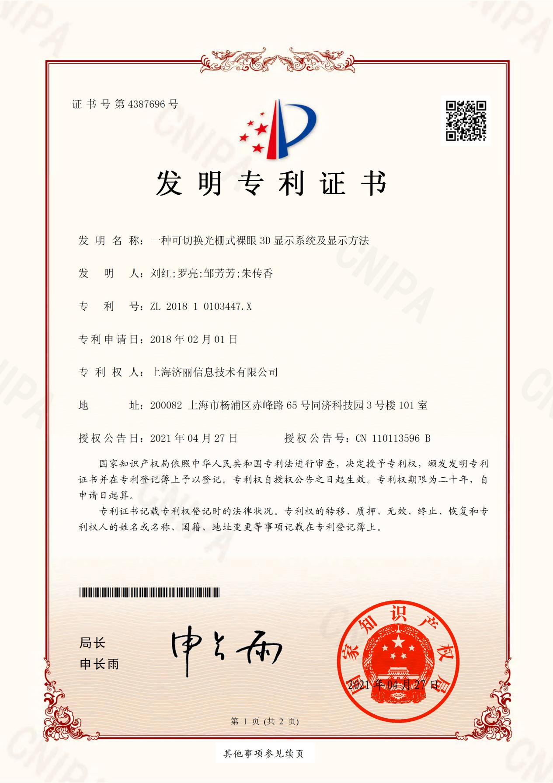
知识产权
公司已申请及授权知识产权共计55件，其中
发明专利15件
实用新型6件
软件著作权24件
涉及本项目“裸眼3D显示”核心技术发明专利授权4项，软件著作权14项。

Slide 14
市场分析
市场定位
竞品分析
收入成本测算
融资计划
关于 Fabrikam
产品市场

Slide 15
市场分析
历经十多年发展，商用显示系统国内已达数千亿的市场规模，全球超万亿规模

Slide 16
市场定位
项目成果已应用于“云南国家地方志馆”、“日照城市规划馆”等
逐步推广至军警系统仿真、教育培训、进一步拓展至大数据可视化、大屏幕传统应用领域及裸眼3D大屏应用领域。包括：军警系统、政府管理系统、公共安全系统、交通管理系统等系统
展馆
军政系统
康复医疗器械与器材的3D模型库
3D可视化管控重点疾病防控管理
医疗
前期市场
目标市场
教育
民用系统
为广告宣传，动画设计，展览展示，科研研发，医疗教育，机械制造等行业提供可视化服务，最大化的解放人的双手，减少人工参与度，更多的站在用户角度，帮助每位客户提供个性化的创意解决方案
还原书本3D影像实景，提升教育资源

Slide 17
竞品分析
 | 基于自主智能无人系统的三维建模生成 裸眼3D显示系统 | 迈维动漫演示3D数字可视化系统
系统逻辑 | 无人系统的建模自动渲染与裸眼3D 呈现一体化系统 | 仅涉及内容层面，需与各种显示系统 进行针对性技术匹配
建模方式 | 机器人扫描实景还原建模 | 人工建模
渲染方式 | 平台化的自动渲染 | 人工渲染
效率 | 可批量制作，效率高 | 人工逐个处理，效率低
成本 | 批量制作，成本低 | 逐个处理，人工费用高
显示硬件来源 | 自主研发设备 | 依赖第三方
显示技术 | 裸眼3D | 不涉及显示技术
裸眼3D串扰 | <5% | 不涉及
信号源类型 | 支持裸眼3D | 无裸眼3D
交互方式 | 支持非接触式语音控制 | 触摸屏
交互响应速度 | 无延迟 | 2s
应用范围 | 可覆盖拼接大屏全行业应用领域并实现行业管理的智能化管控全覆盖，包括疾控医疗 | 可多系统并行、独立应用于各行业，包括疾病防控，综合性的一体化智能管控有待提升

Slide 18
项目收入成本（5年推算）
项 目 | 2022年 | 2023年 | 2024年 | 2025年 | 2026年
年销售收入 | 585 | 1222.5 | 1860 | 3030 | 4545
人员支出 | 140 | 210 | 350 | 560 | 840
硬件成本 | 100 | 100 | 150 | 288 | 432
营销费用 | 40 | 100 | 160 | 300 | 450
市场推广费用 | 40 | 80 | 130 | 300 | 450
基础投资（实验室和营销中心） | 200 | 200 | 350 | 50 | 50
其他支出（产学研合作等费用开支） | 20 | 30 | 50 | 100 | 100
项目利润 | 45 | 502.5 | 670 | 1432 | 2223
项目人数 | 10 | 15 | 25 | 40 | 60

Slide 19
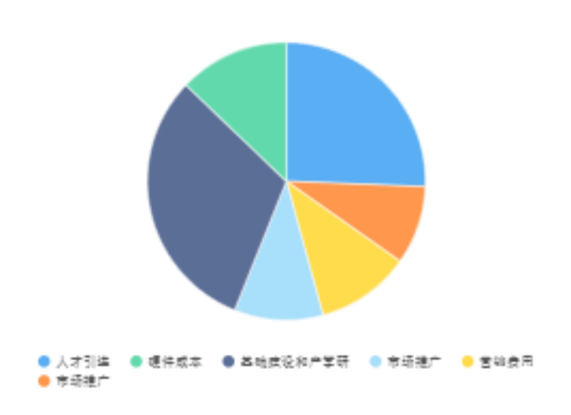
项目融资3年计划
人才引进支出 700万
硬件成本支出 350万
基础建设和产学研支出 850万
营销费用支出 300万
市场推广支出 250万
融 资 2450万元

Slide 20
商业模式
五年规划
关于 Fabrikam
未来发展

Slide 21
商业模式
产品销售
售后服务
智能化工程商、系统集成商和信息化总包商（70%）
最终用户（30%）
项目研究的系统是集硬件、软件和内容一体化的完整系统，售后服务主要包括软/硬件设备的有偿售后服务。因无中间商，使其利润率50%以上
增值服务
共享设备
团队自有的2D-3D内容转换平台将具备用武之地，具备较高的门槛，可复制性低，基本上可称之为“跑不掉的利润”，且利润比例较高
为用户以较低成本或“零成本”的方式搭建裸眼3D大屏幕硬件的方式，而换取硬件生命周期内的“裸眼3D内容制作”权，通过不断的为用户提供显示内容或升级实现可持续的盈利

Slide 22
五年规划
2022
递交高新技术企业申请，完成企业高质量资质认证；
技术研究中心完成建设；
定期参展和举办行业论坛等活动
2024
2026
进一步完善和健全销售网络，逐步建立在以省为单位的区域内的地市级代理商体系；
扩大品牌影响力，推动裸眼3D产业走向世界
大力培养技术和市场营销团队，团队走向成熟化；
推进用户体验中心建设规划
加大与同济大学等相关科研院校合作
加大对项目产品技术升级和二次开发；
争取3年内营销收入突破3500万元
完成大区级、省级用户体验中心的建设
打造裸眼3D产业集群，逐步奠定国内在行业的龙头地位
利用自身行业影响力，主导成立裸眼3D行业协会，推动产业绿色发展
2023
2025

Slide 23
谢谢聆听、敬请指导！
THE END

